Slide 1
EUROPA.-LA VUELTA AL MUNDO EN 885 JARDINES.-REINO UNIDO.-
KENT.-V
Selección de textos y fotografías por
JOSE ELIAS BONELLS

Slide 2
Groombridge Place
Groombridge Place es una casa solariega en la aldea de Groombridge cerca de Tunbridge Wells , Kent , Inglaterra .
Se ha convertido en una atracción turística, conocida por sus jardines, viñedos y un santuario de aves de presa . El Centro de Rapaces.
El cronista y horticultor John Evelyn ayuda " fue reclutado por su amigo Phillip Packer para la planificación de los jardines de ocio nuevas.
Se dice que Evelyn ha plantado dos pinos escoceses delante del puente del foso , uno de los cuales todavía existe.

Slide 3
En las empinadas laderas del bosque hay una serie de jardines contemporáneos creados en los últimos años.
Un famoso jardín es el jardín de los borrachos, uno de los favoritos de Sir Arthur Conan Doyle.
Fue en Groombridge que su mundialmente famosa novela de Sherlock Holmes "El valle del terror" está escrita pensando en la casa,, aunque la casa tiene el nombre de "Birlstone Manor".
A “zeedonk” , un pequeño burro , y una manada de gamos habitan en el mismo terreno.

Slide 4
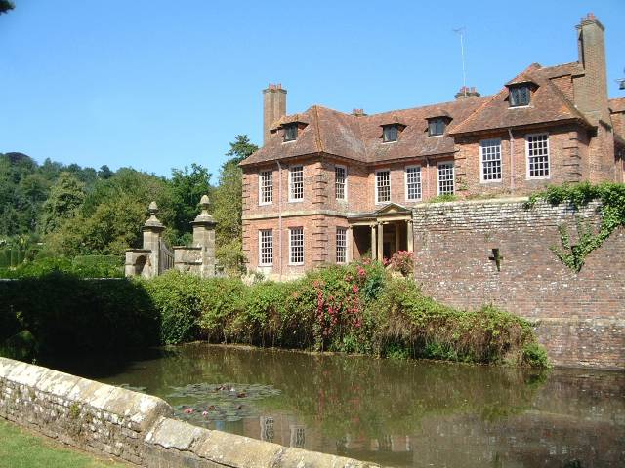

Slide 5
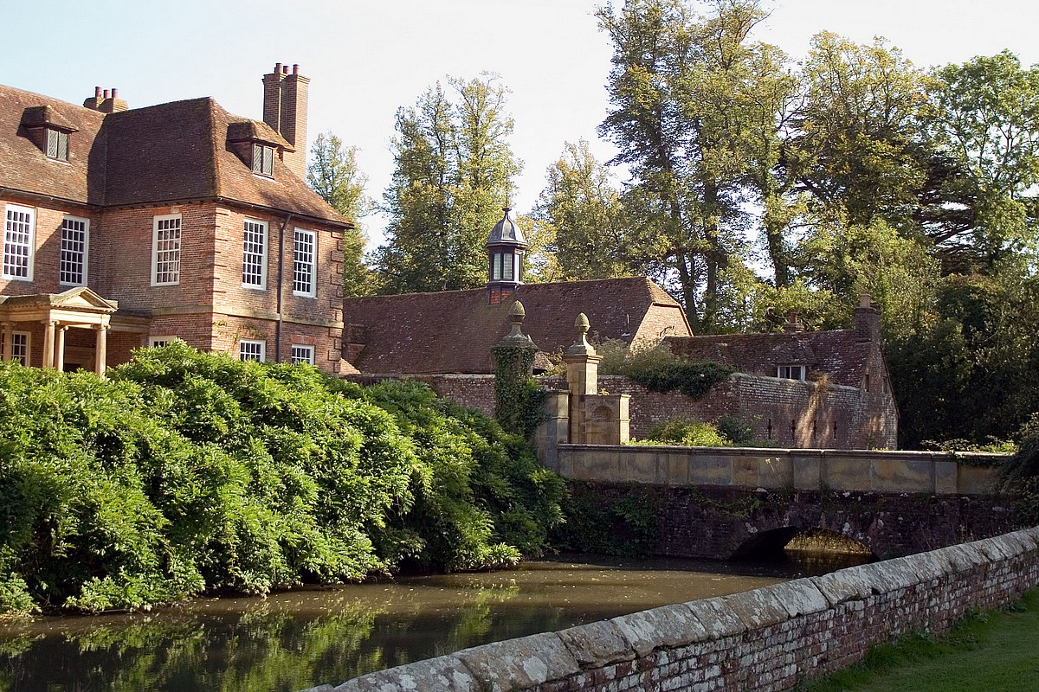

Slide 6
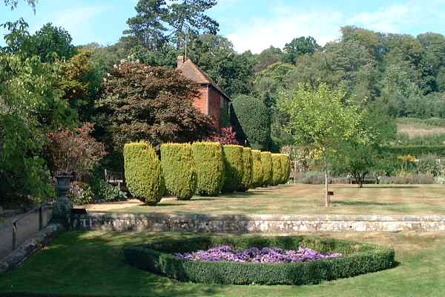

Slide 7
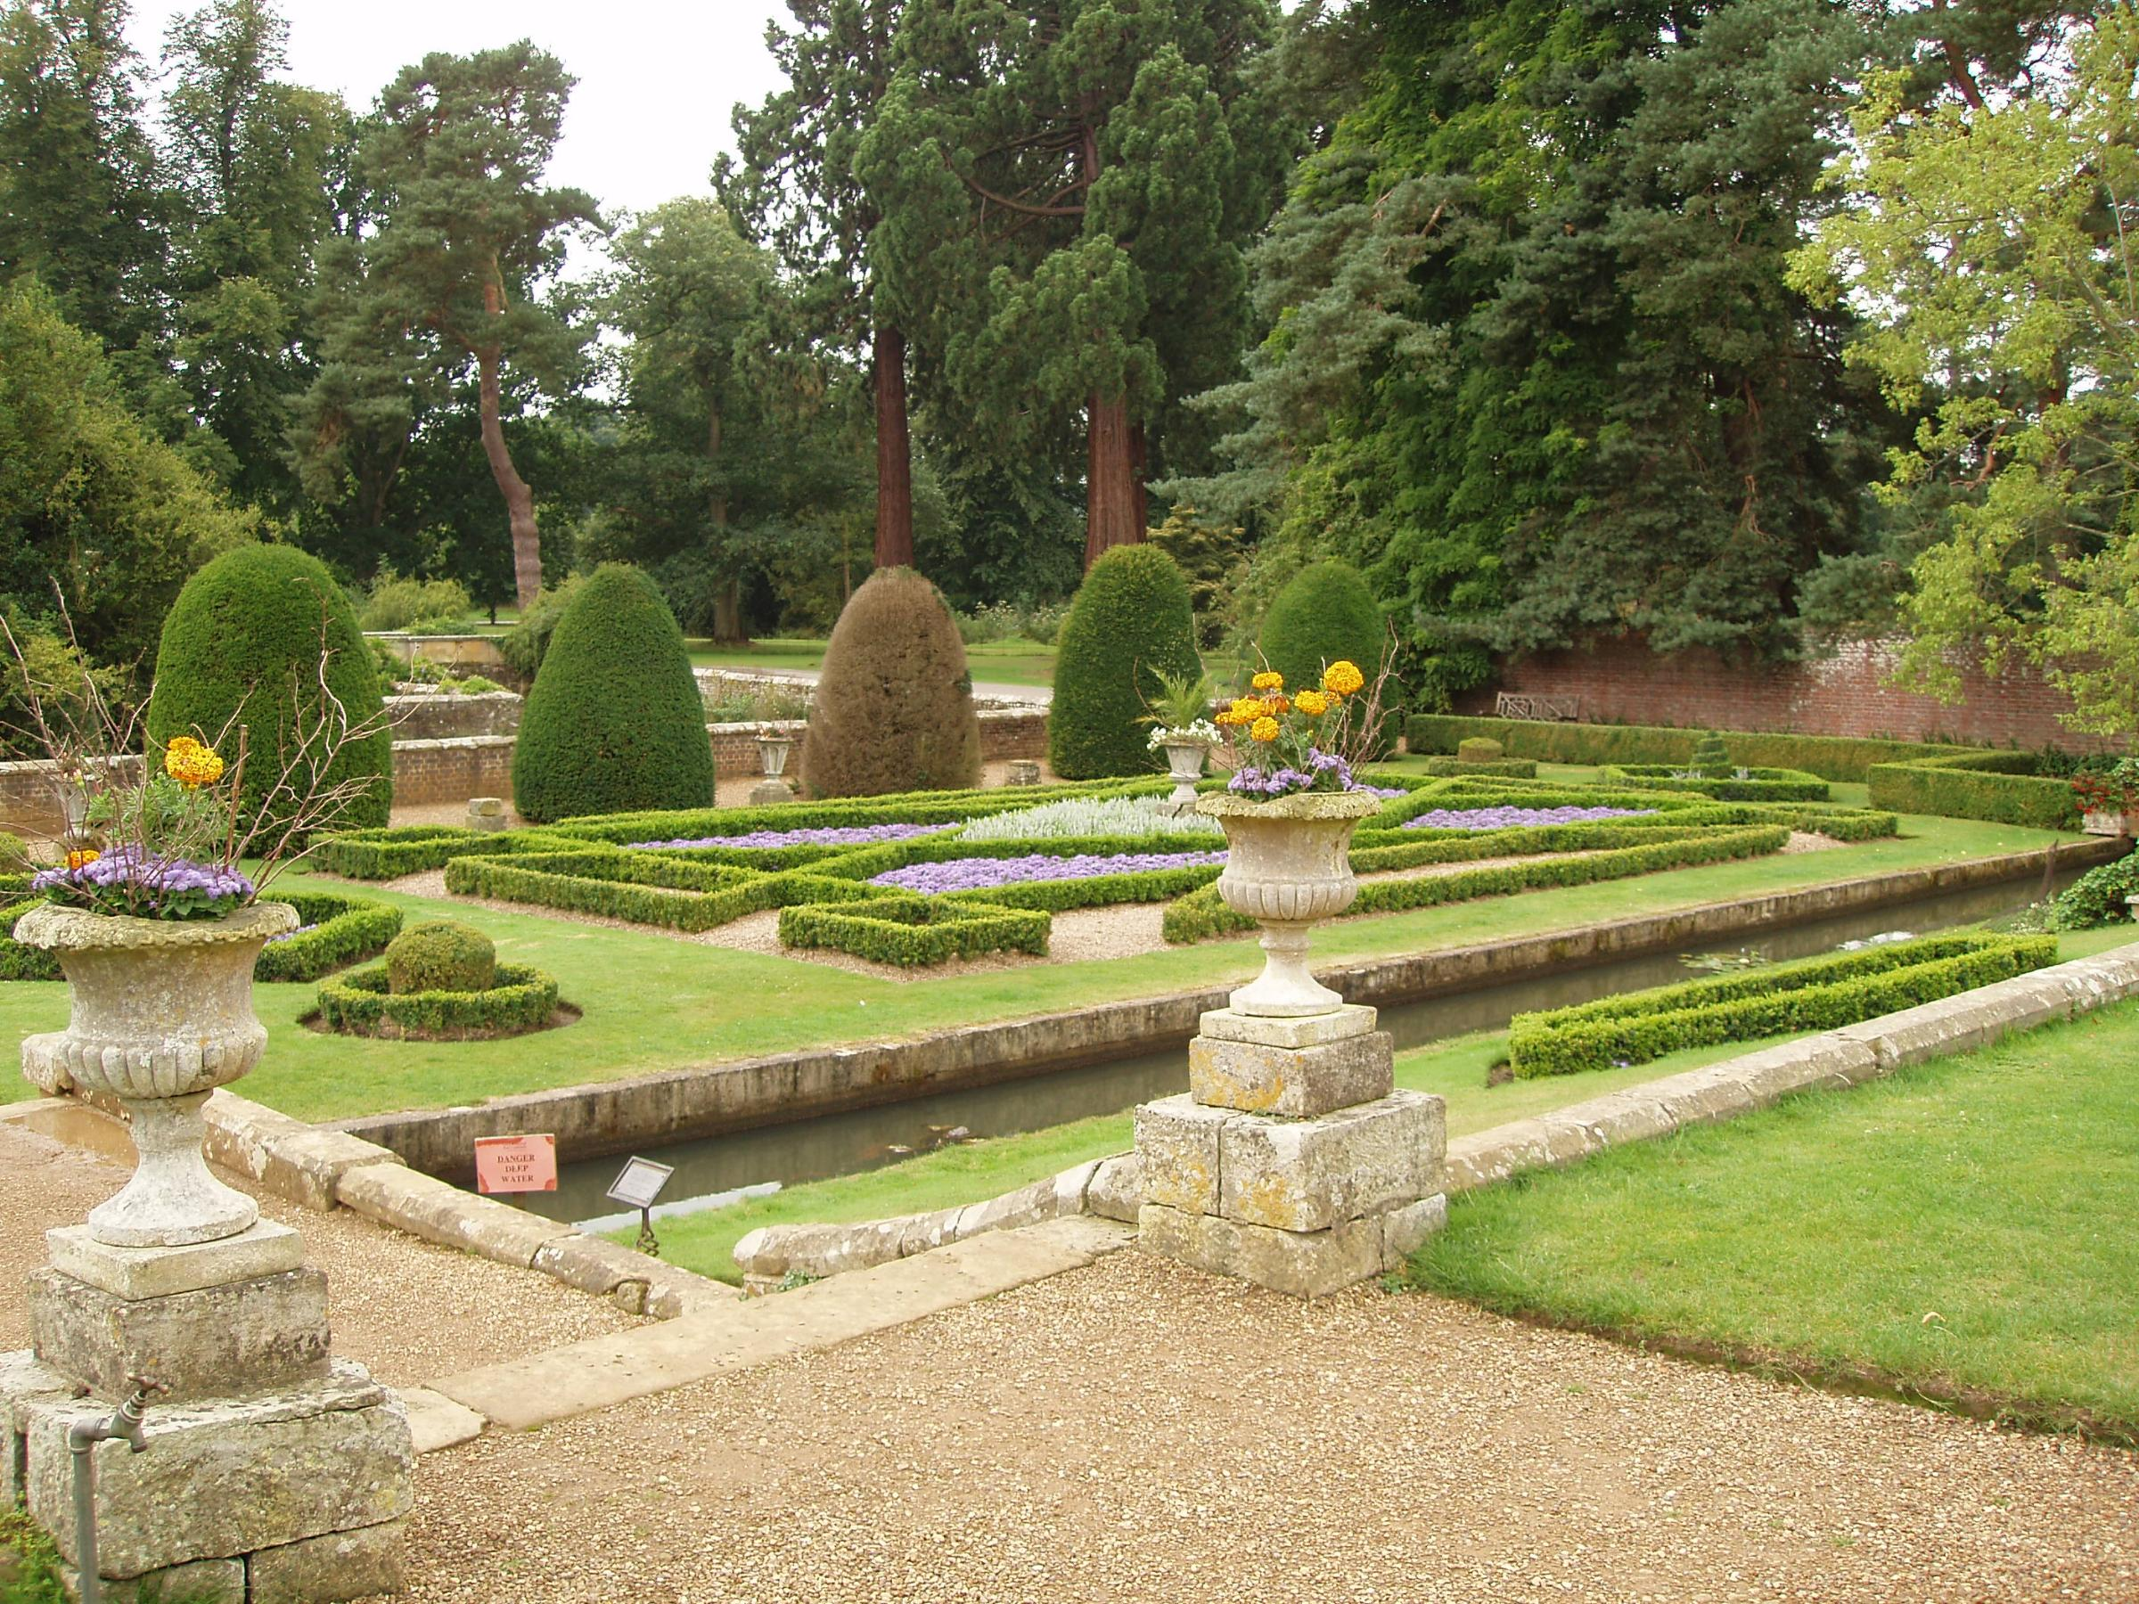

Slide 8
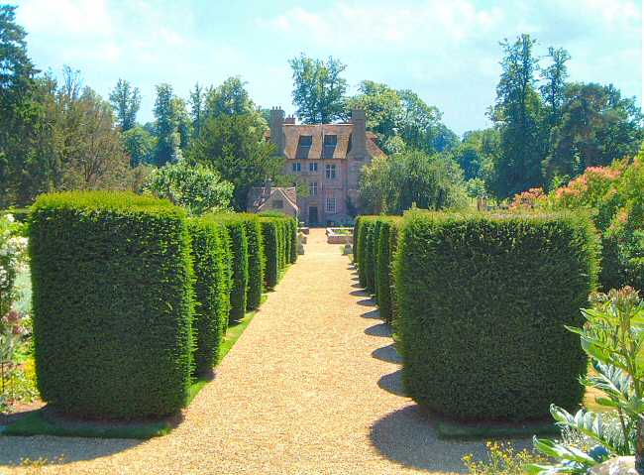

Slide 9
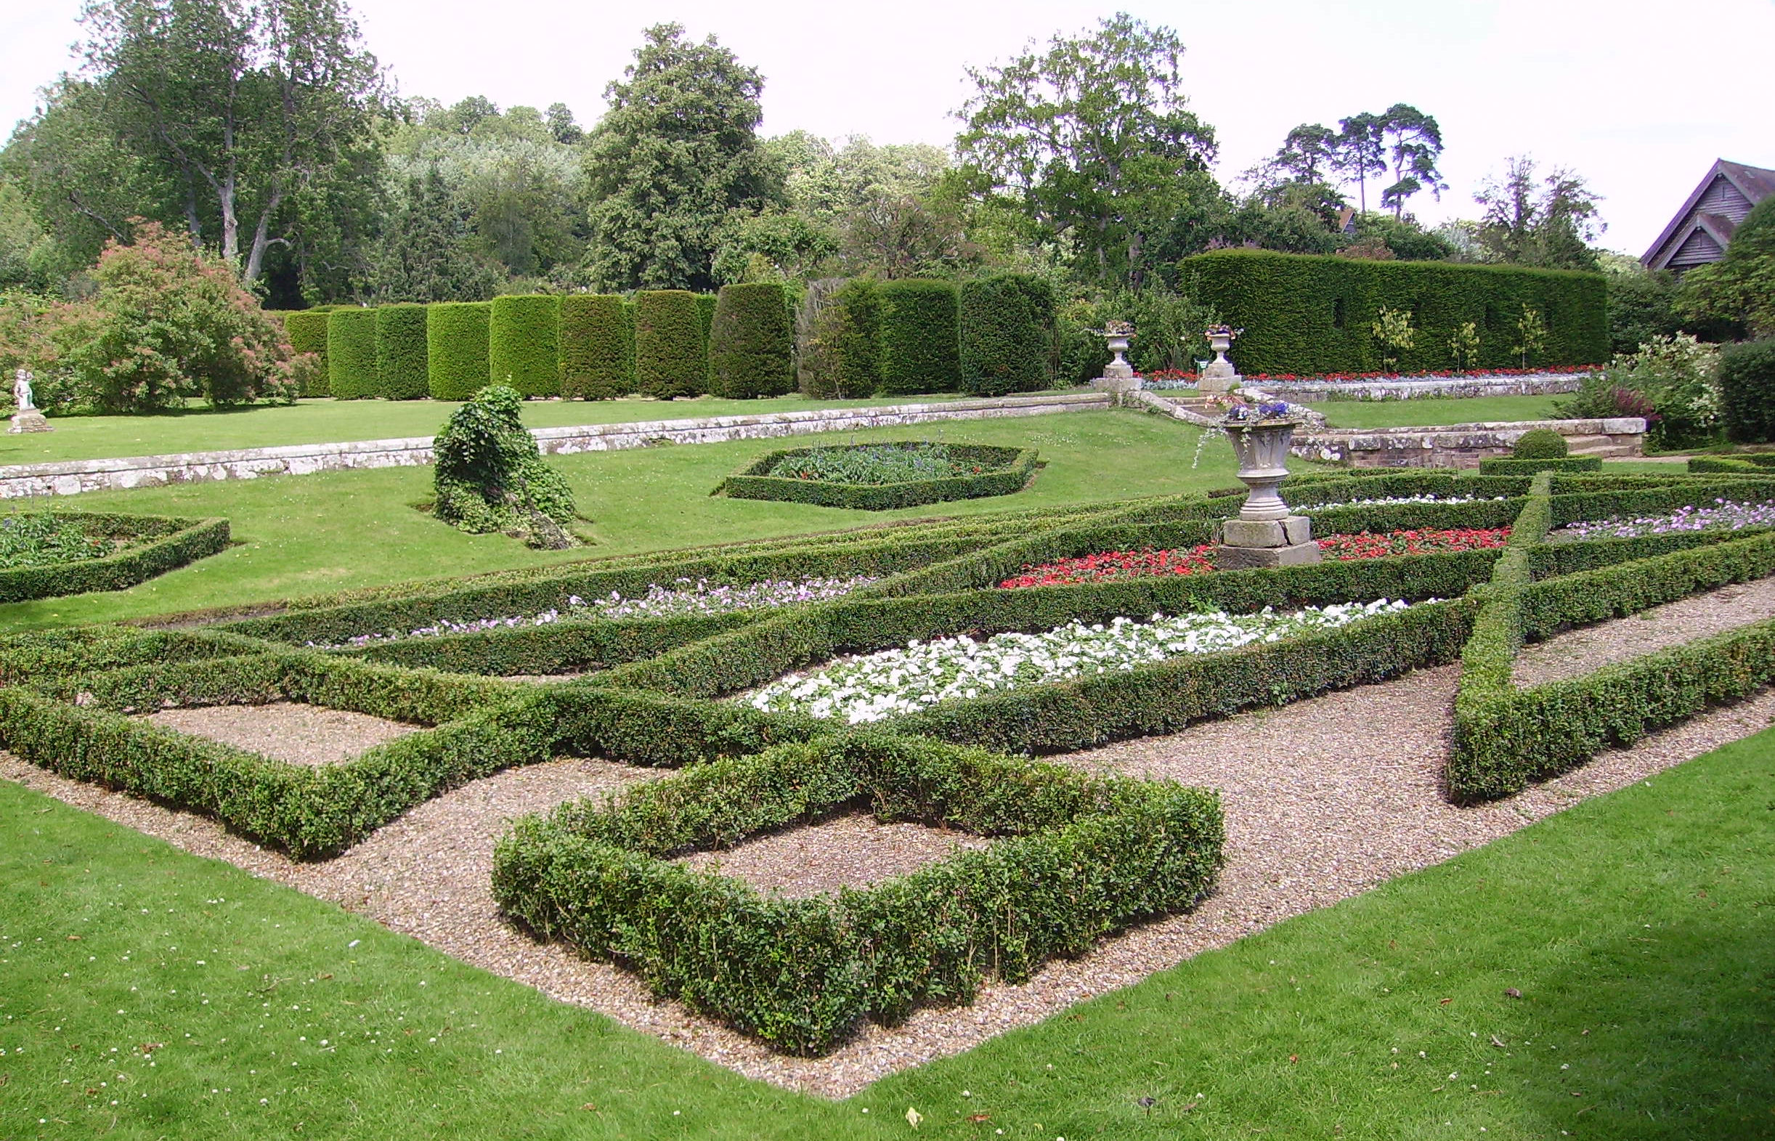

Slide 10
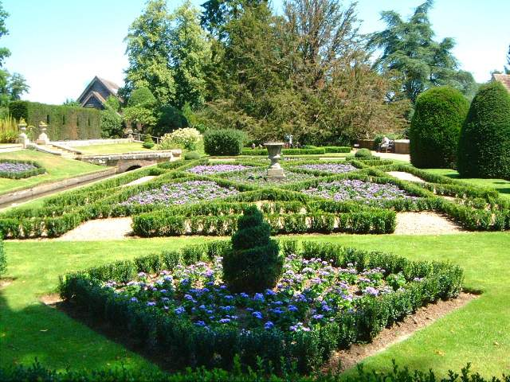

Slide 11
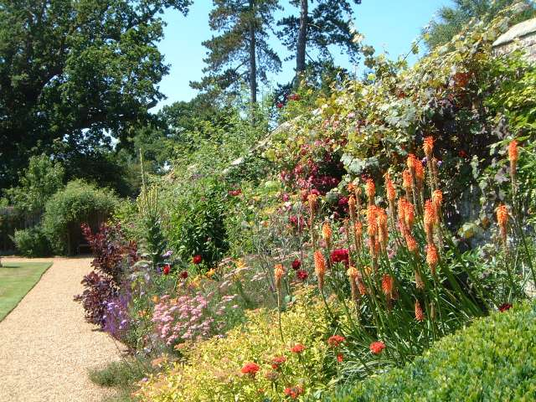

Slide 12
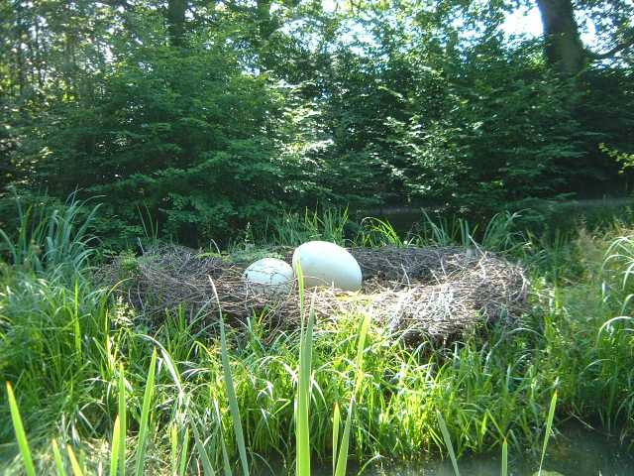

Slide 13
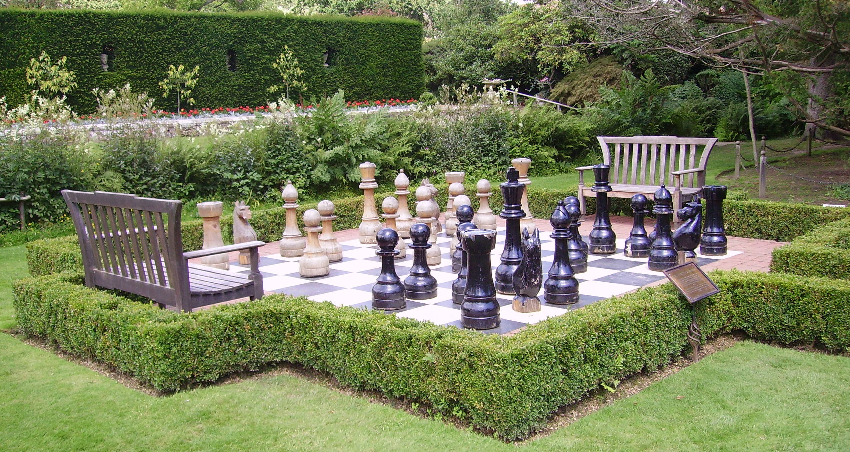

Slide 14
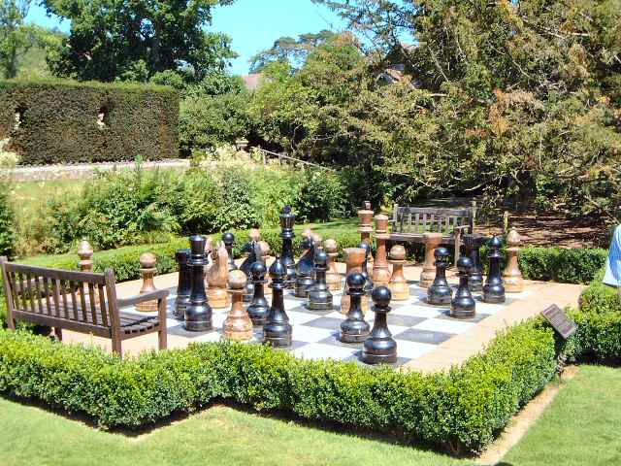

Slide 15
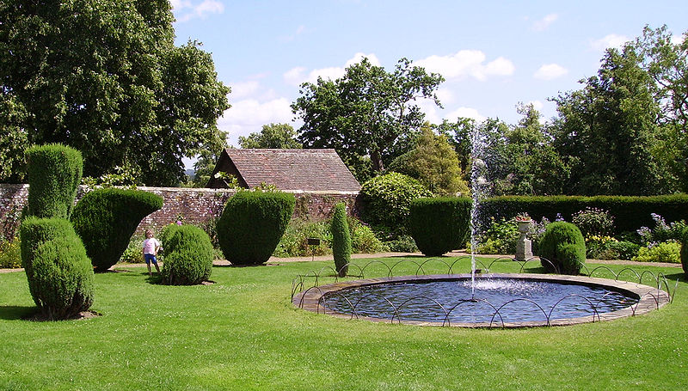

Slide 16
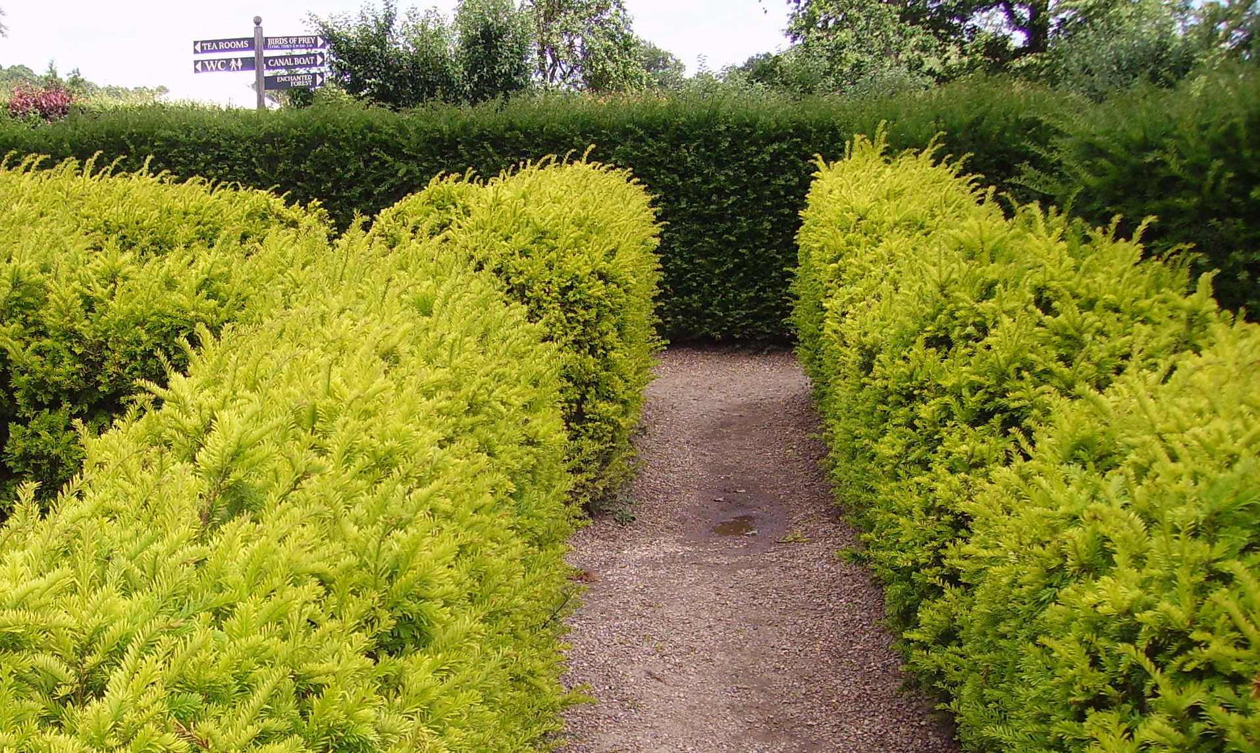

Slide 17
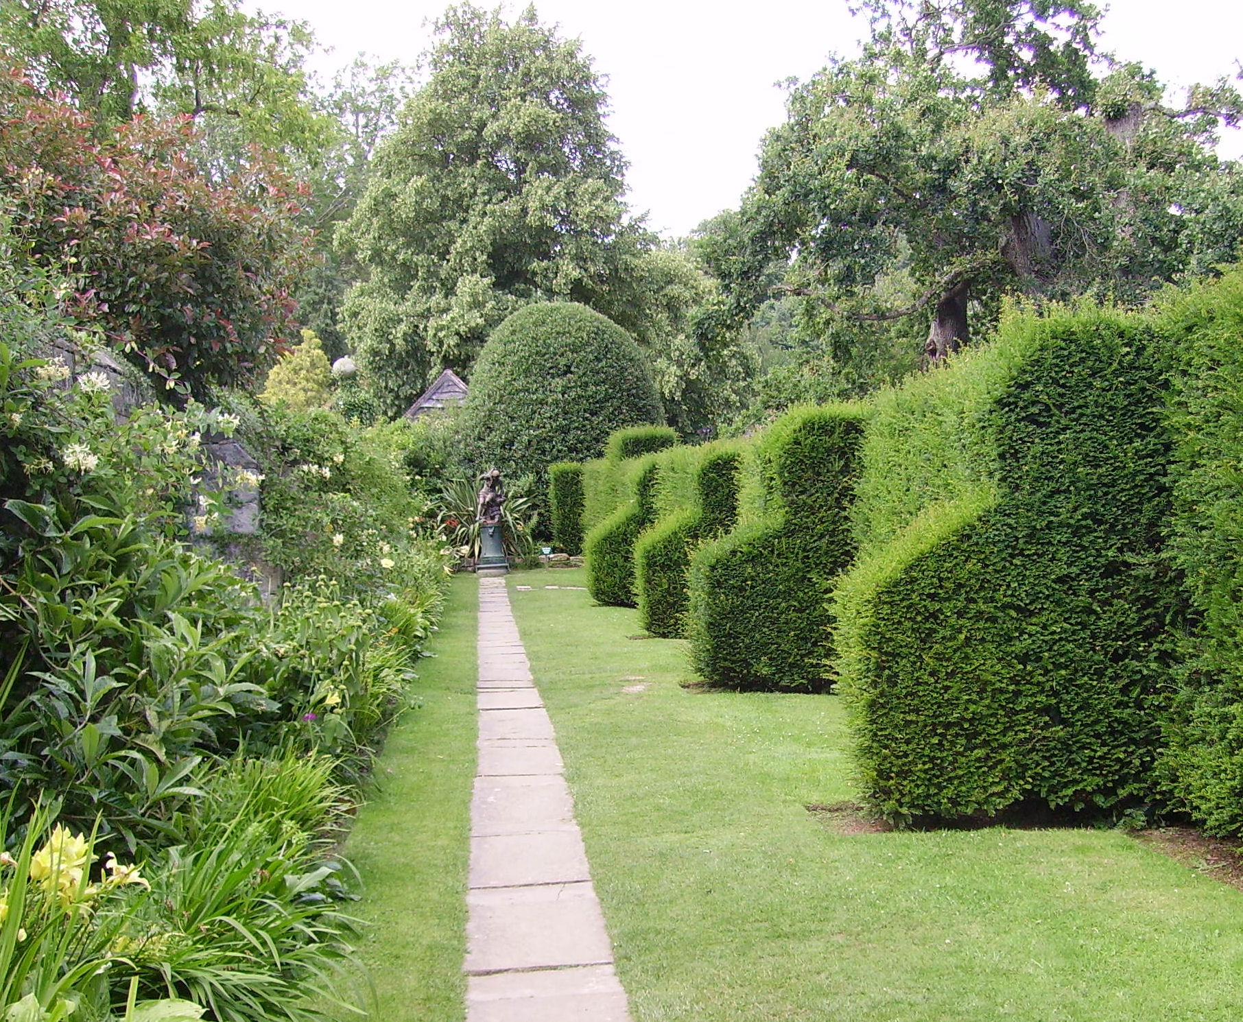

Slide 18
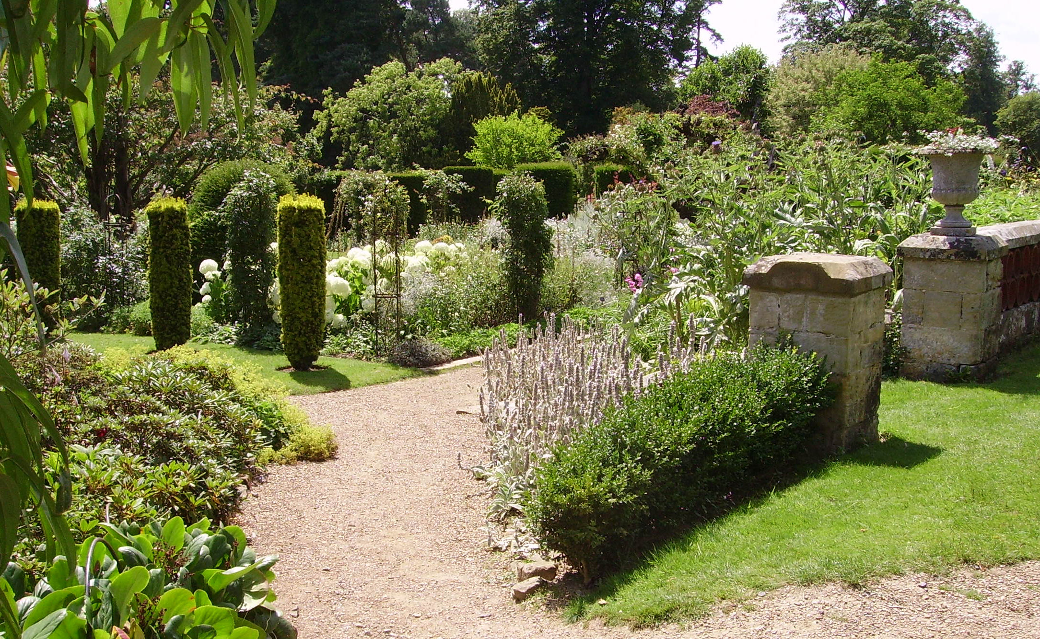

Slide 19
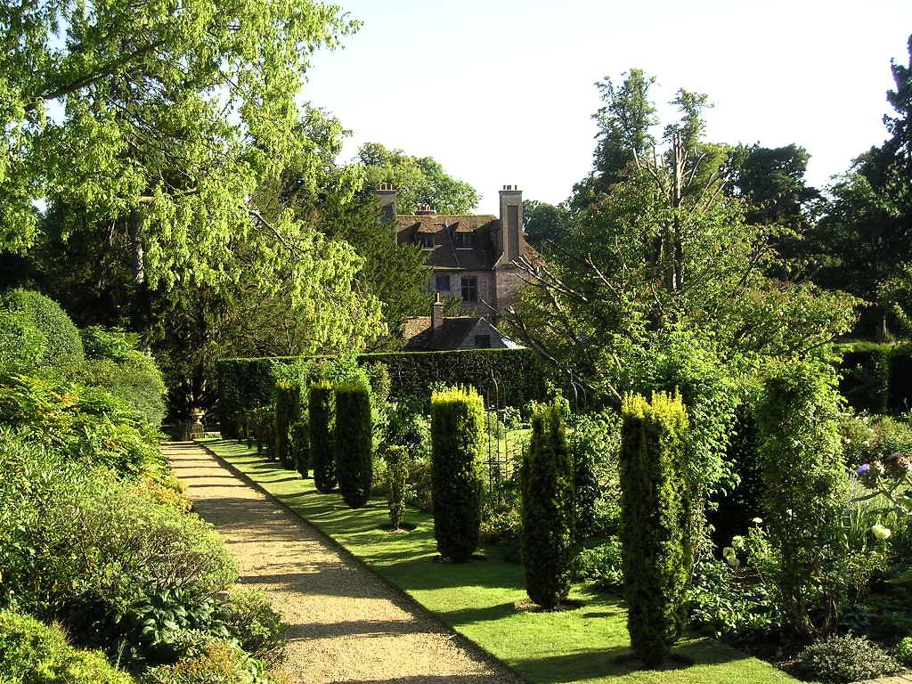

Slide 20
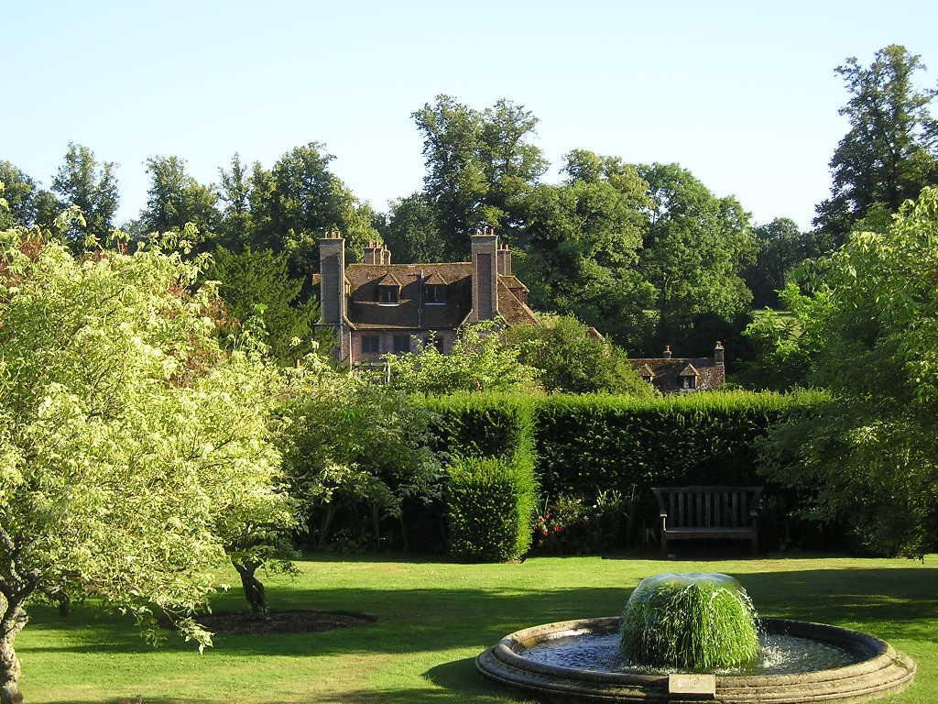

Slide 21
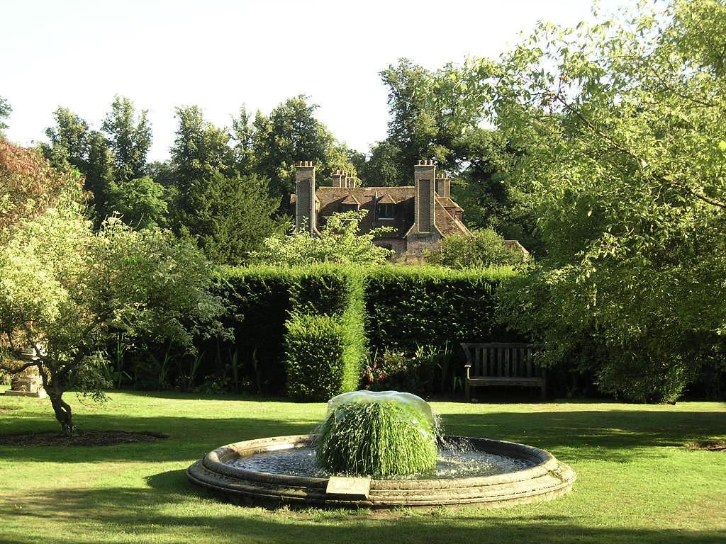

Slide 22
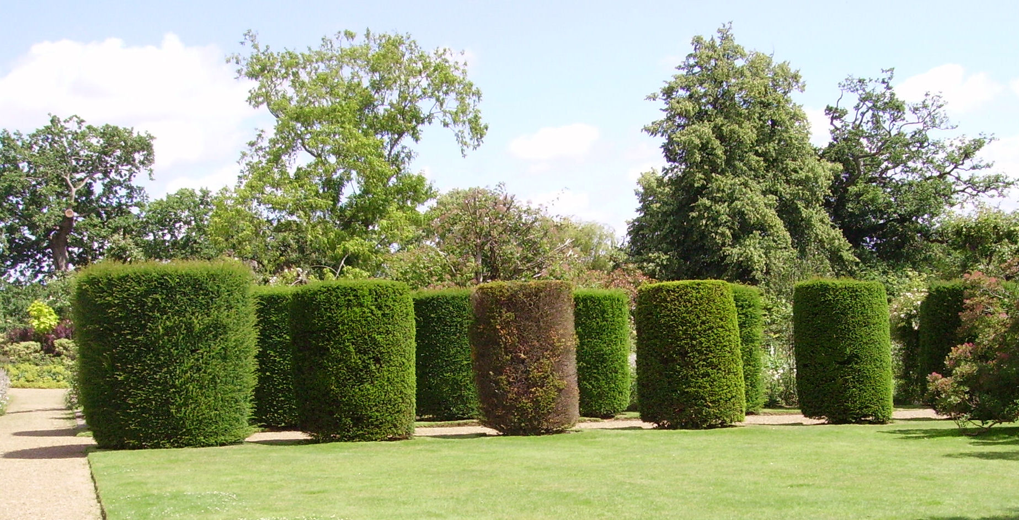

Slide 23
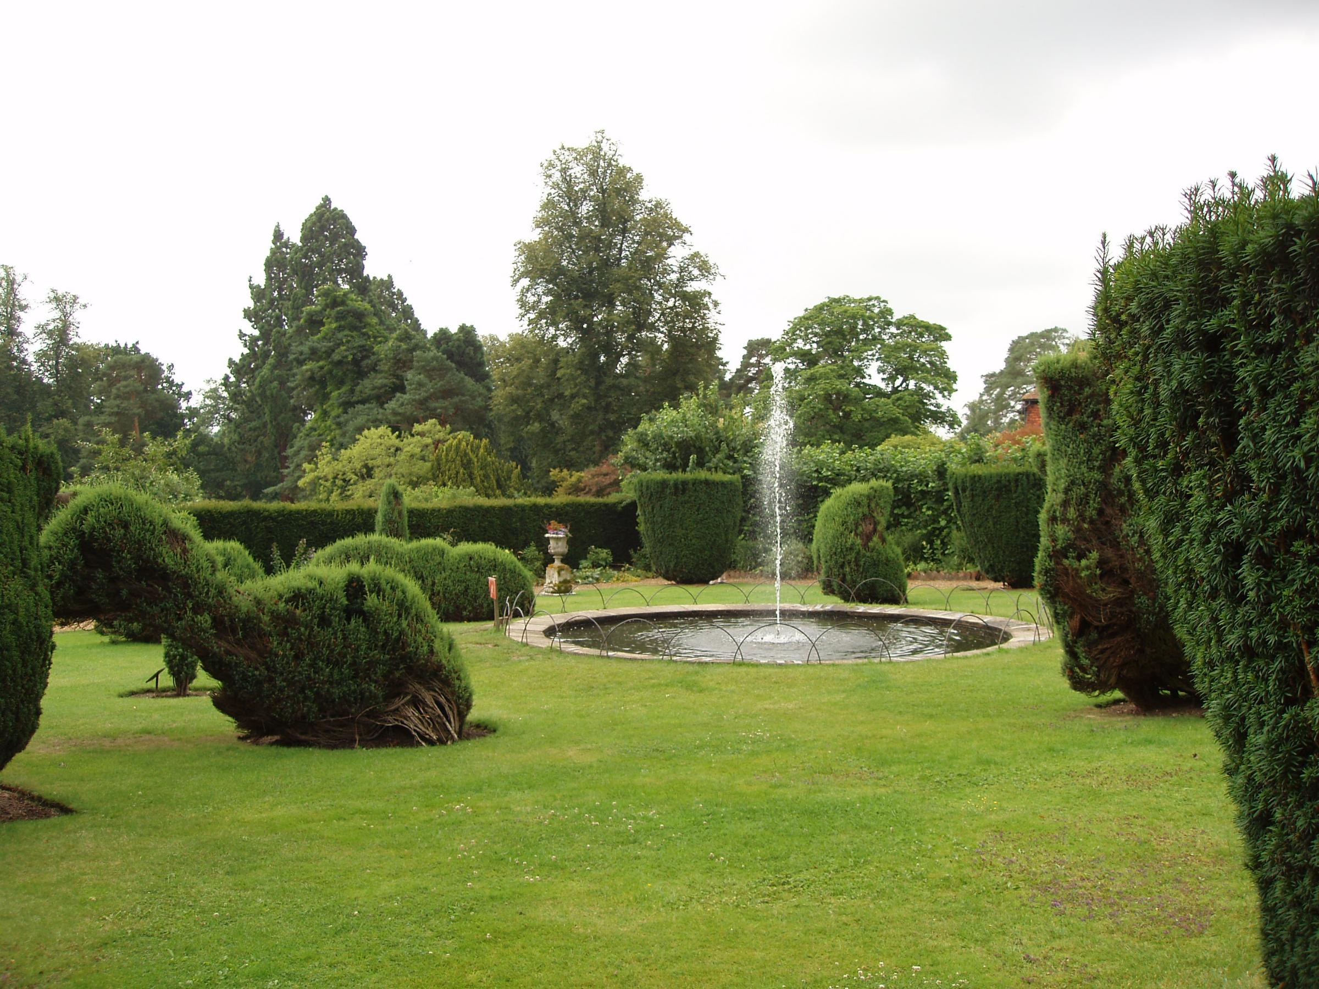

Slide 24
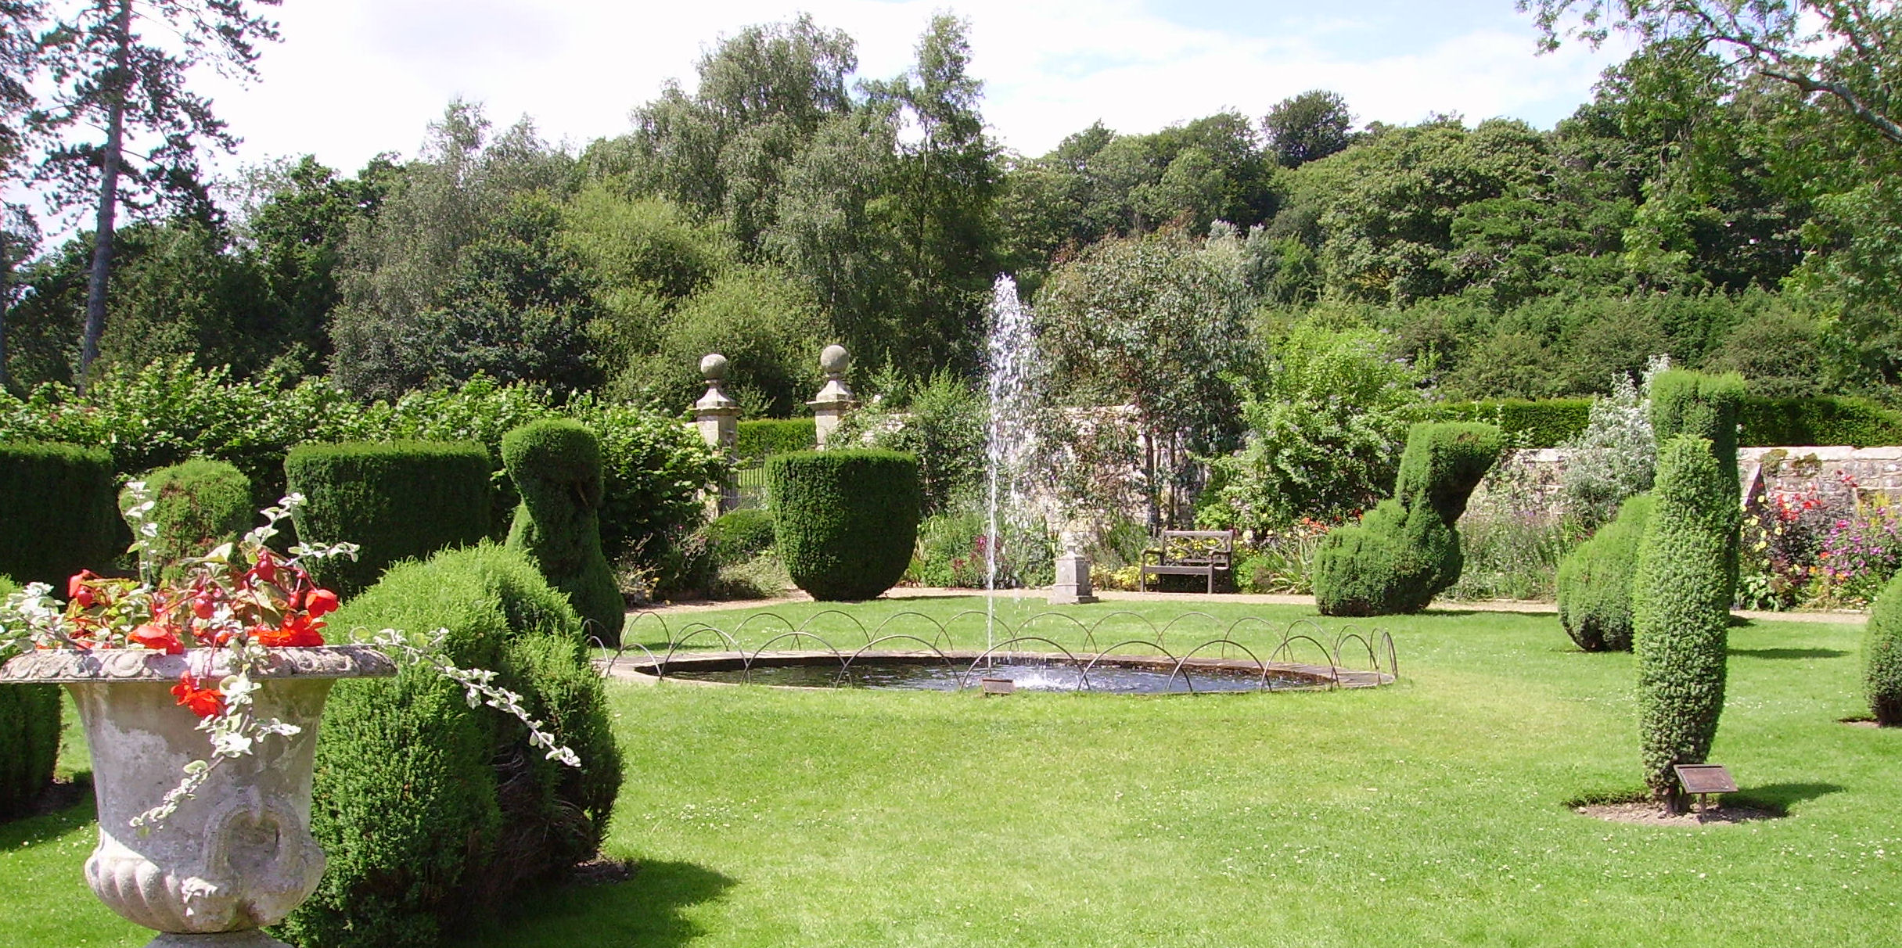

Slide 25
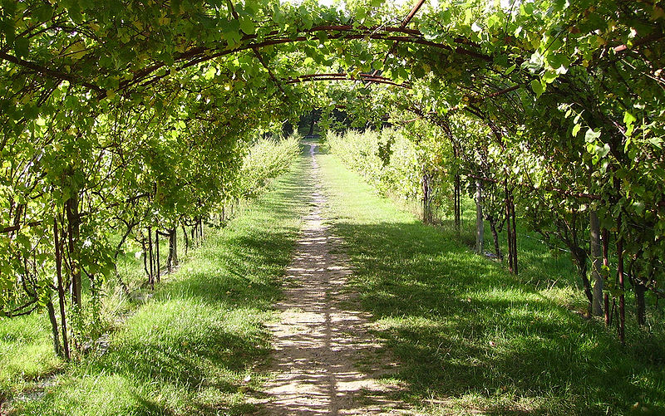

Slide 26
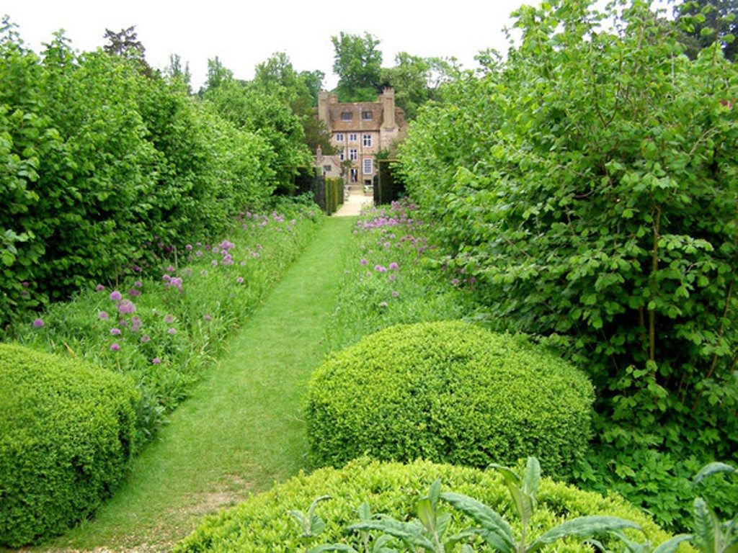

Slide 27
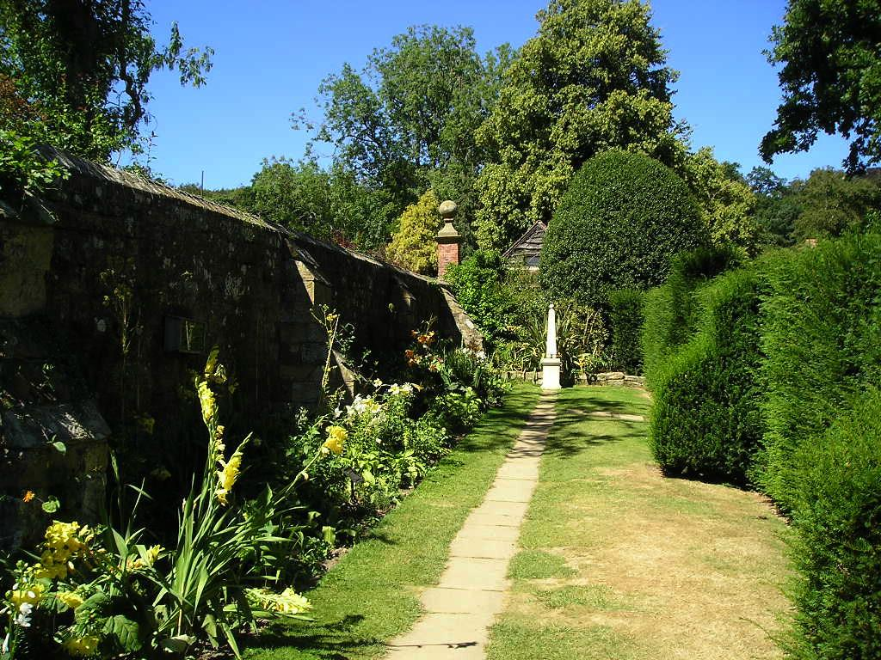

Slide 28
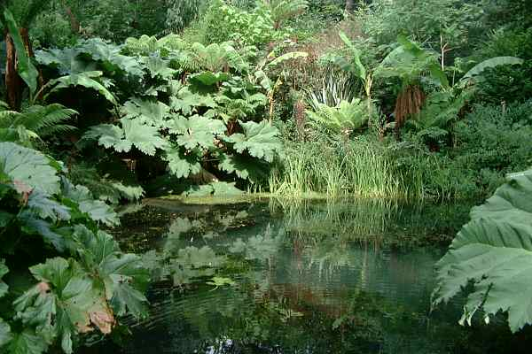

Slide 29
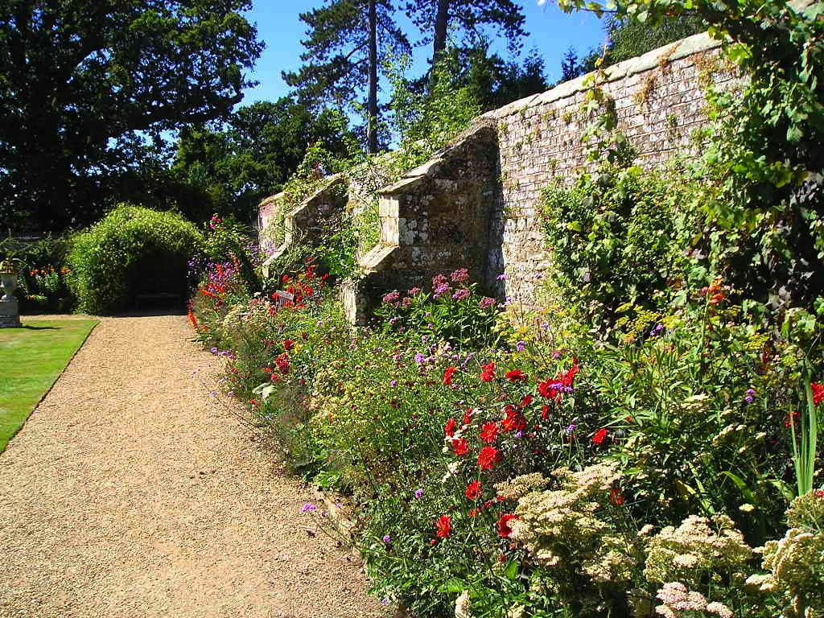

Slide 30
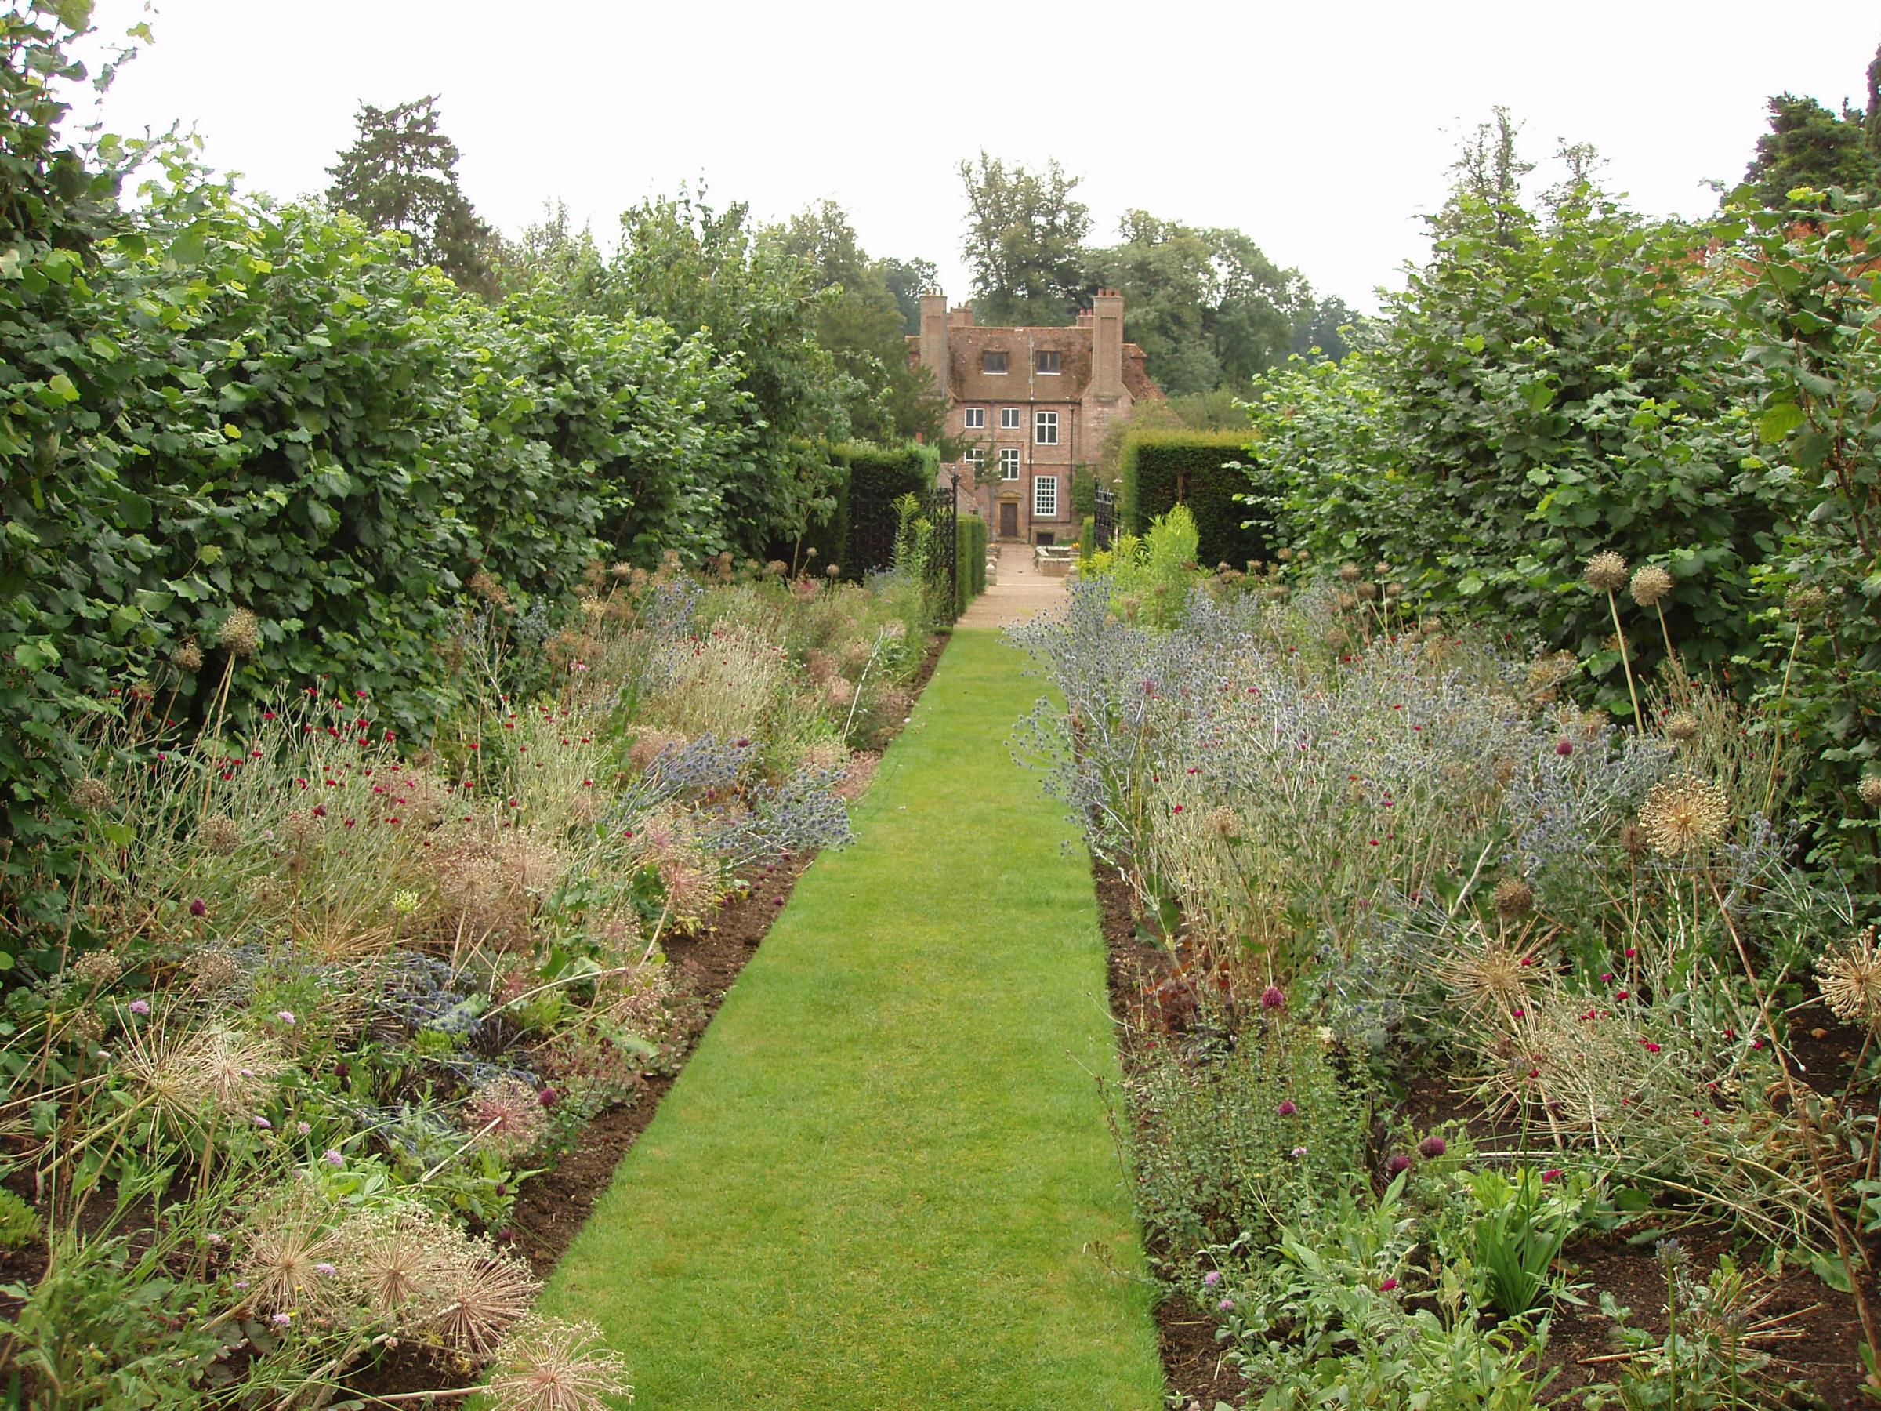

Slide 31
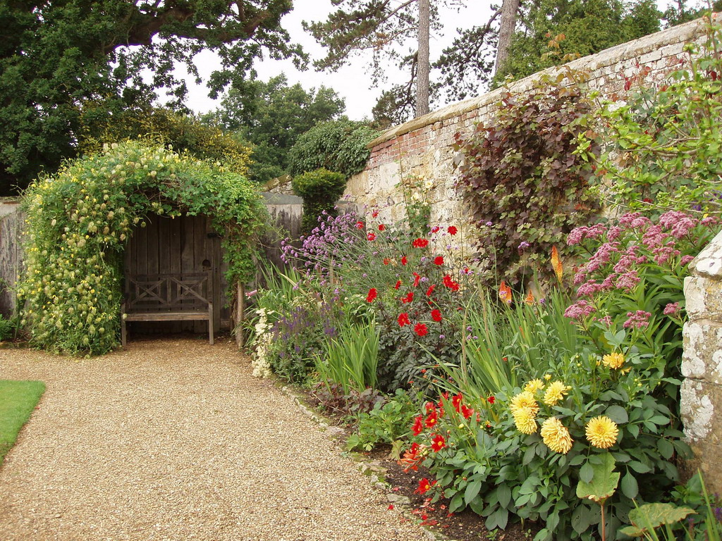

Slide 32
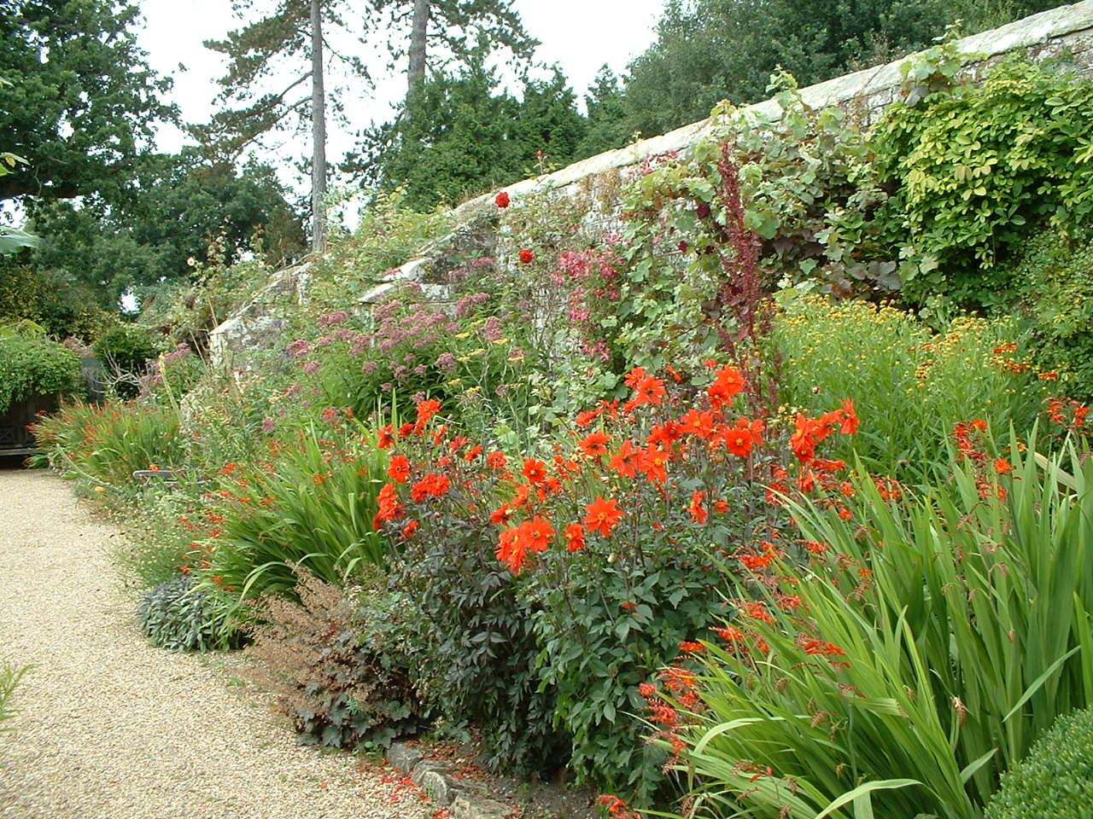

Slide 33
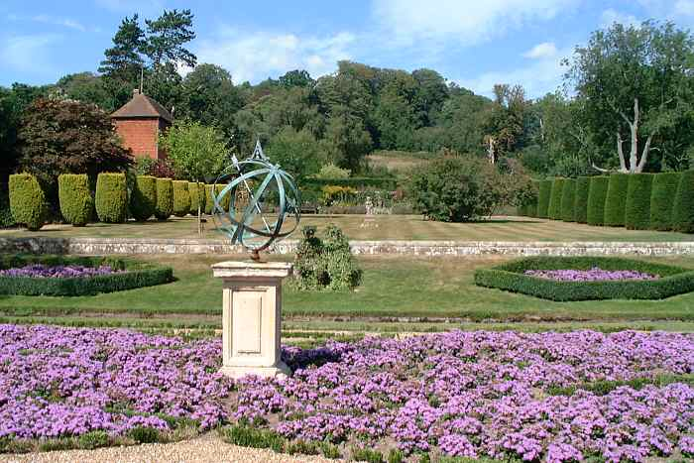

Slide 34
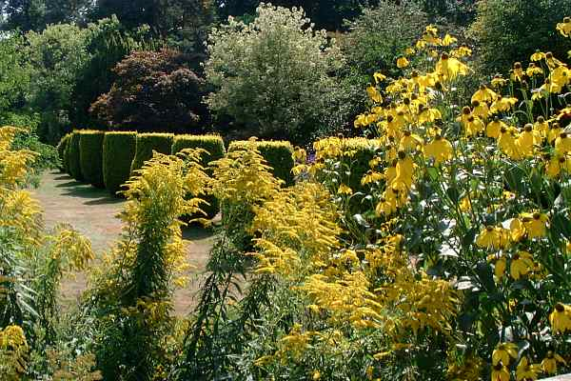

Slide 35
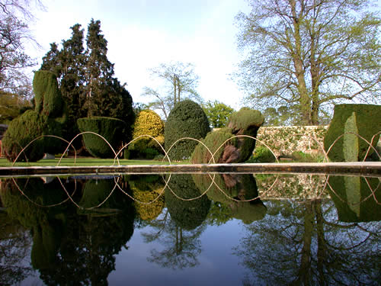

Slide 36
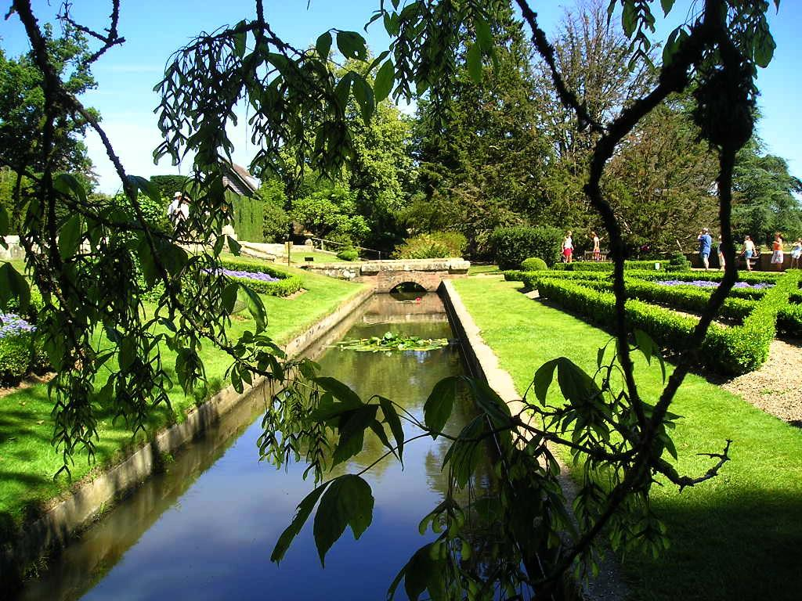

Slide 37
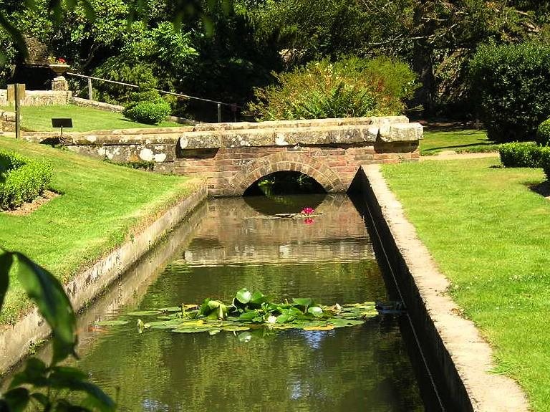

Slide 38
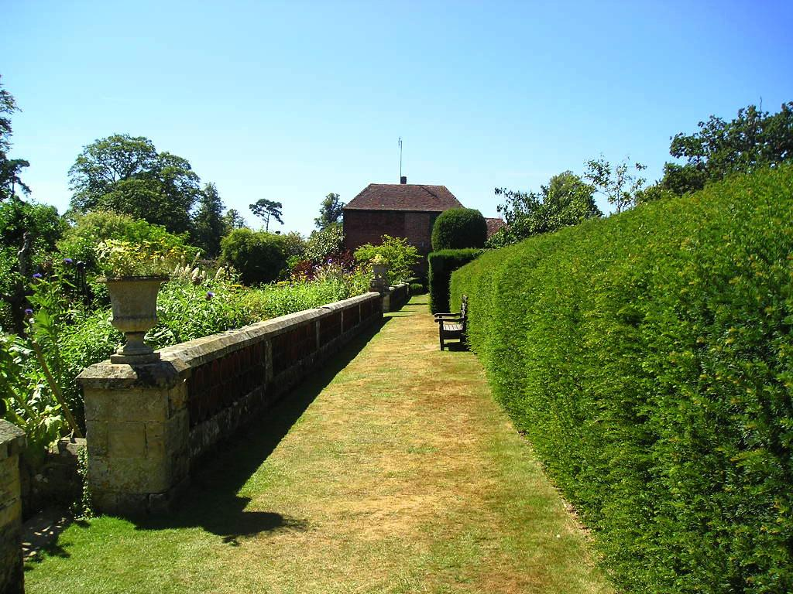

Slide 39
Great Comp Garden
Situado en el corazón del Jardín de Inglaterra y sus alrededores de una casa del siglo XVII, EL Gran Jardín Comp es la creación de la deliciosa de Roderick Cameron , ya que se trasladó a Gran Comp en 1957.
Ahora se extiende a más de 7 hectáreas había sido el jardín elaborado con el objetivo de proporcionar interés en todo el año a partir de una colección de plantas cada vez más variadas.
Jardín italiano, ruinas, enorme colección de plantas de todo el mundo, gran colección de salvias y un vivero de venta y elección y plantas poco comunes.

Slide 40
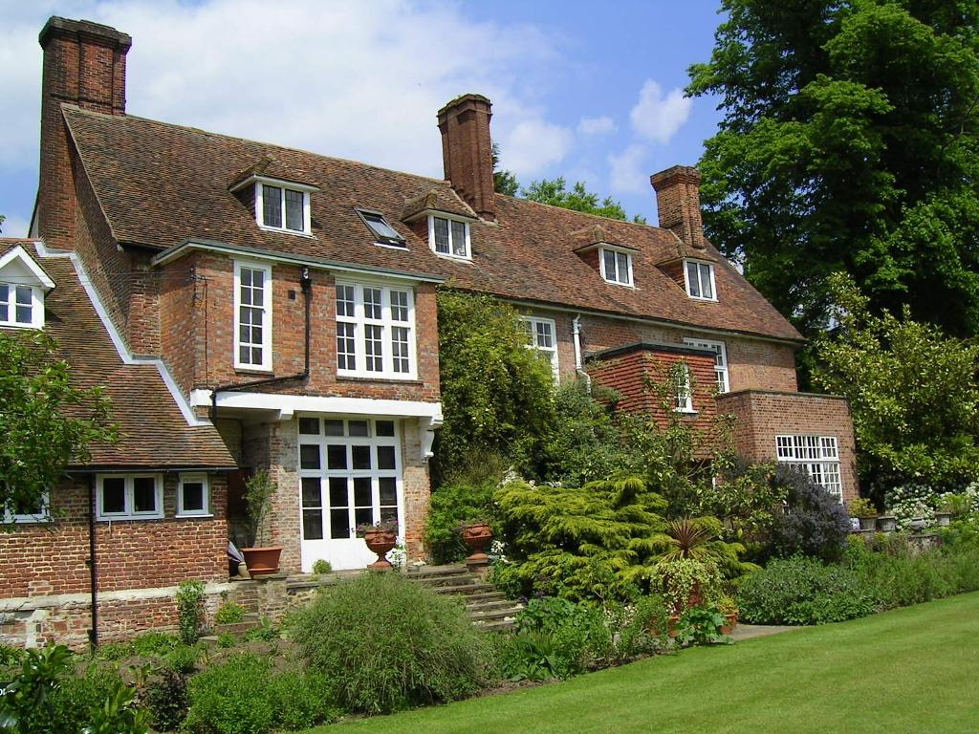

Slide 41
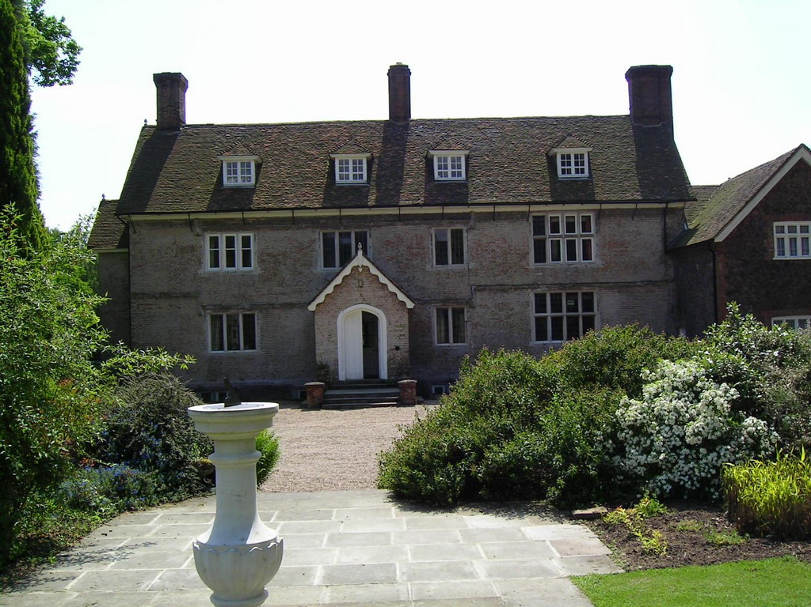

Slide 42
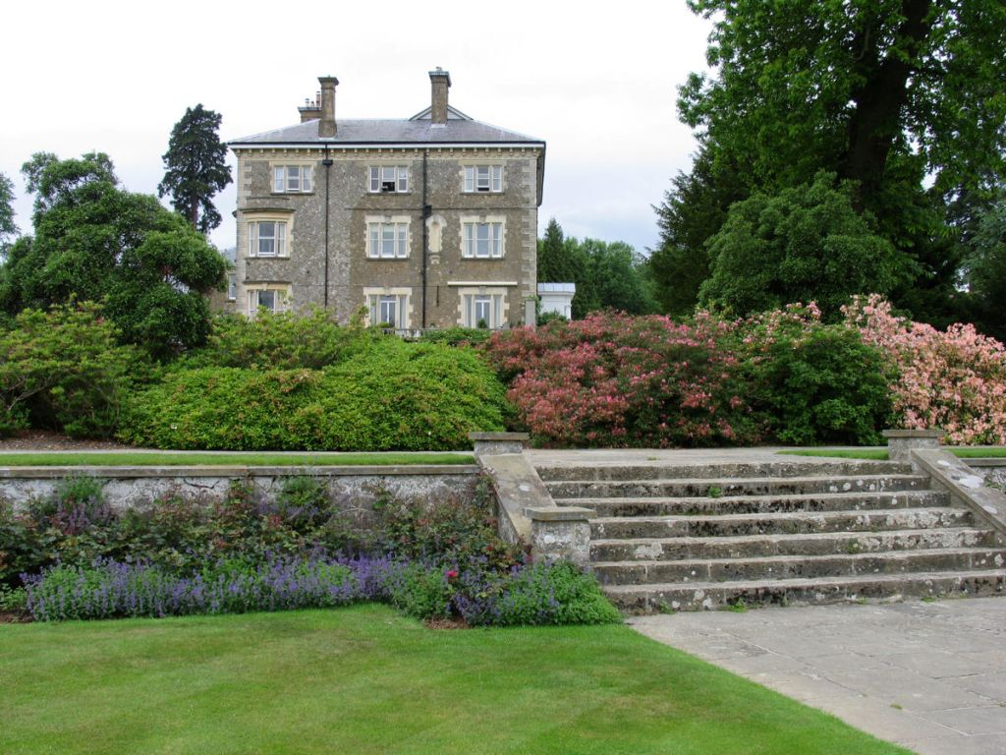

Slide 43
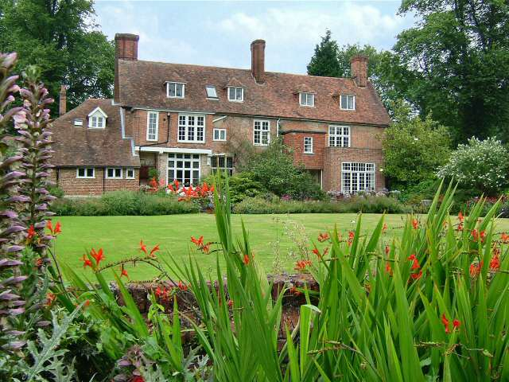

Slide 44
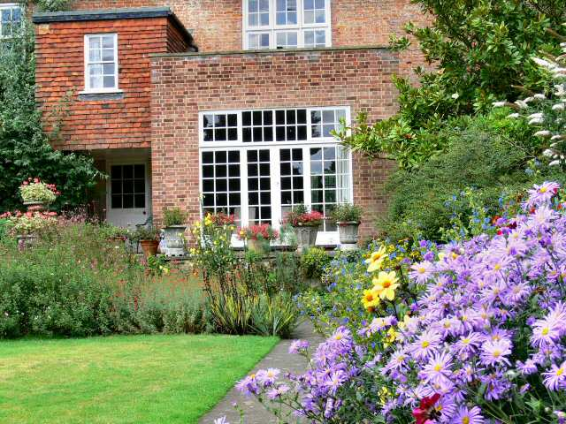

Slide 45
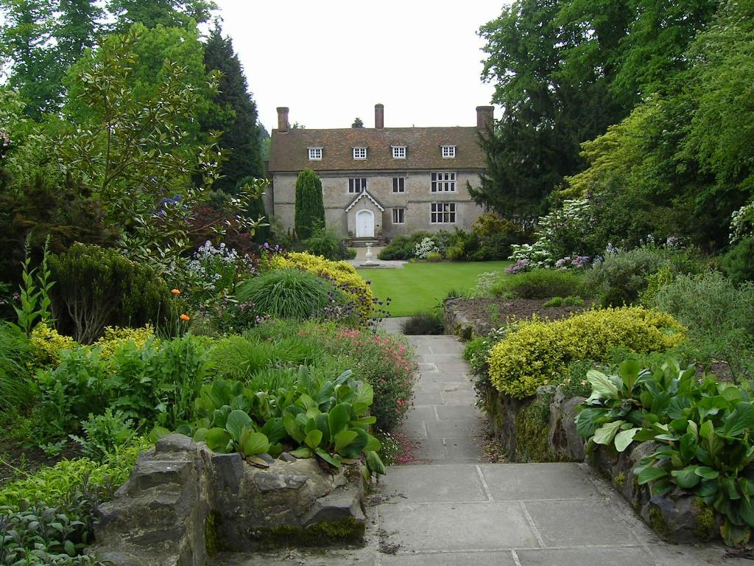

Slide 46
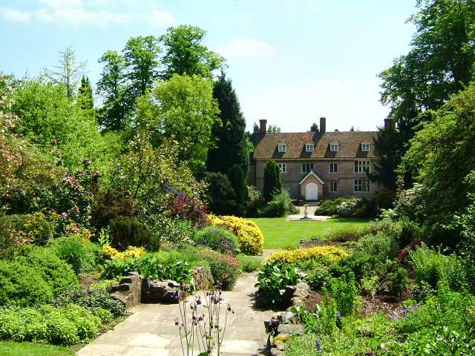

Slide 47
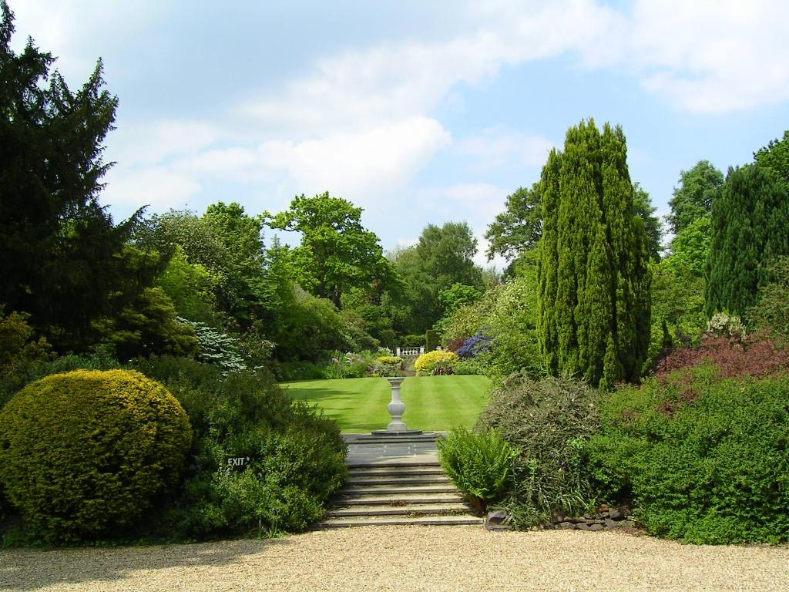

Slide 48
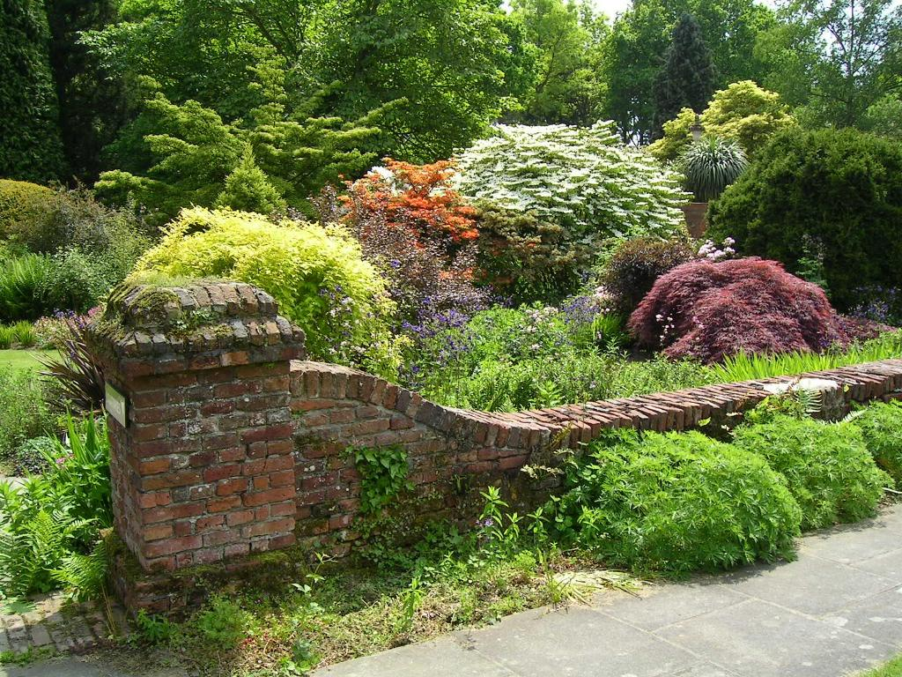

Slide 49
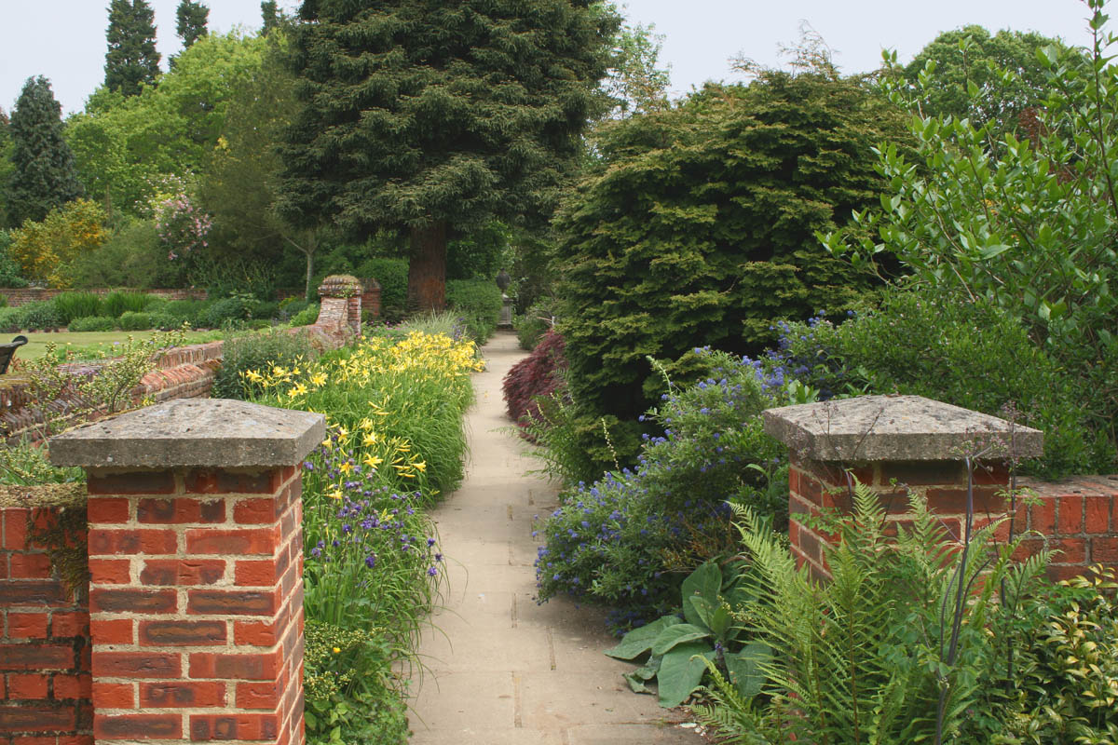

Slide 50
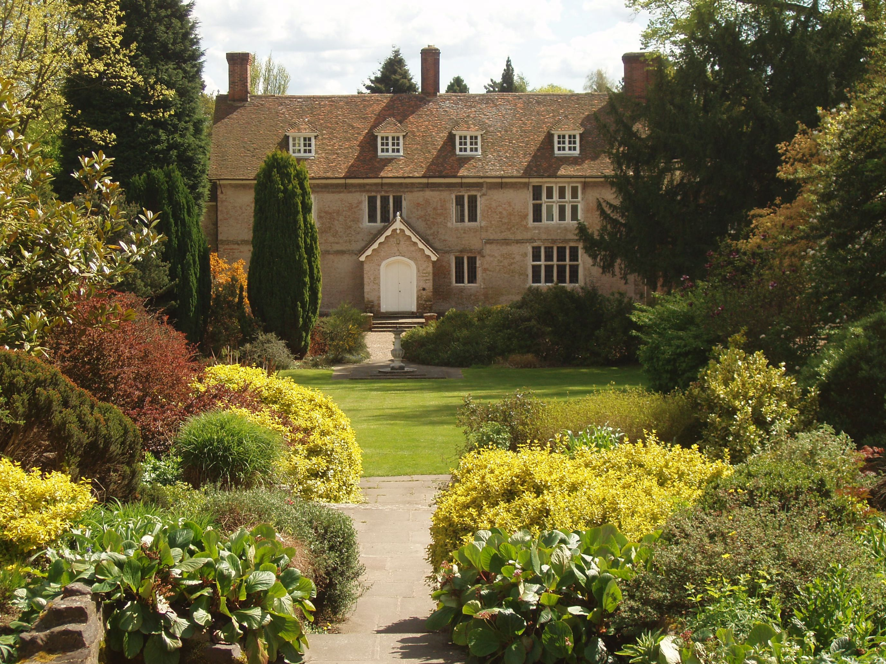

Slide 51
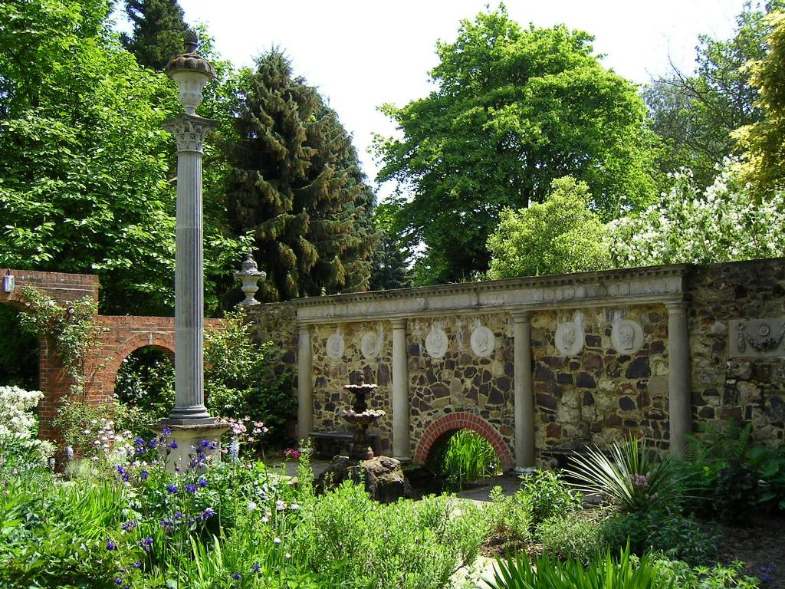

Slide 52
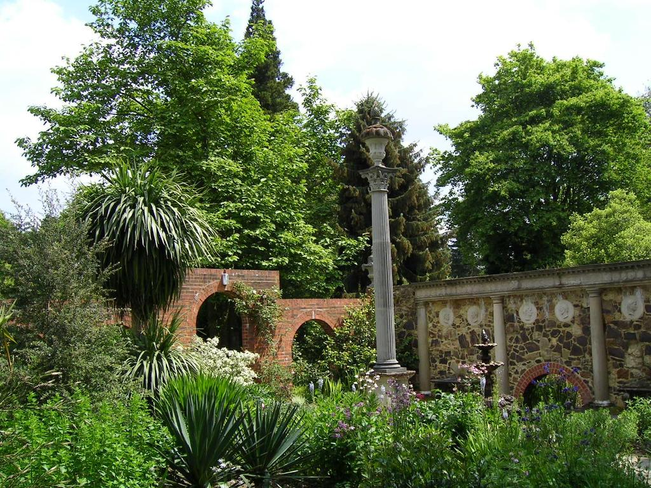

Slide 53
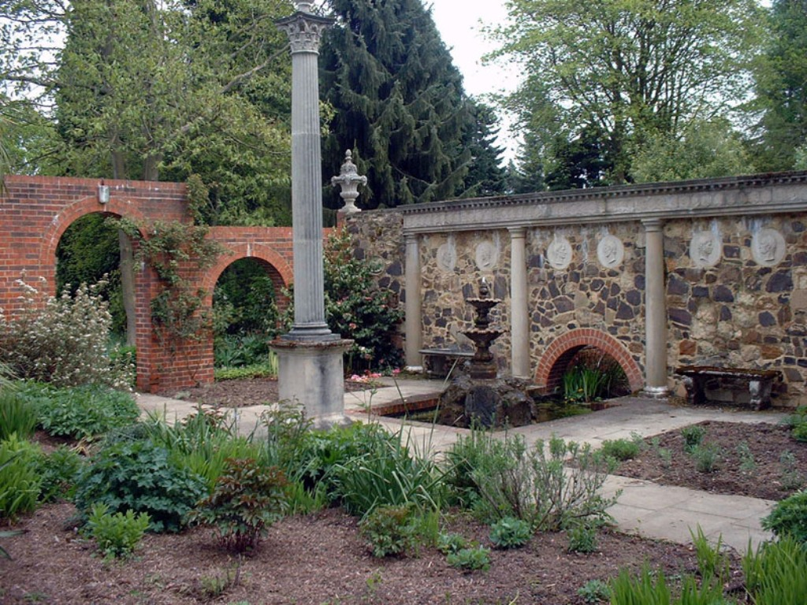

Slide 54
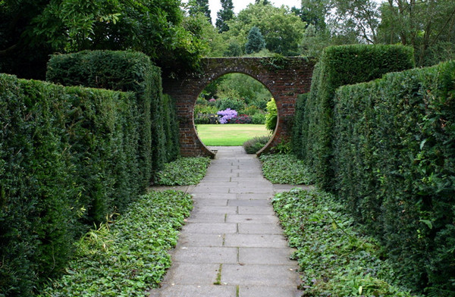

Slide 55


Slide 56


Slide 57


Slide 58


Slide 59


Slide 60


Slide 61


Slide 62


Slide 63


Slide 64


Slide 65


Slide 66


Slide 67


Slide 68


Slide 69


Slide 70


Slide 71


Slide 72


Slide 73


Slide 74


Slide 75


Slide 76


Slide 77


Slide 78


Slide 79


Slide 80


Slide 81


Slide 82


Slide 83


Slide 84


Slide 85


Slide 86


Slide 87


Slide 88


Slide 89


Slide 90


Slide 91


